Slide 1

伊海波 年终总结

Slide 2
数据仓库
01
数据产品
02
03
展望
0

Slide 3
数据仓库
CHAPTER 1

Slide 4
主要工作内容
非车险数仓
根据事件终态拆分 cohort通用解决方案
内通：Omega司乘数据(设备、环境、APP)
主动探索发现数据、主被动工作模式
外融：法院失信，网贷黑名单
860万案件信息、480万排重用户
内蒙机房迁移
checkList、稳

Slide 5
思考 如何扩宽数仓边界、扩展深度与广度
统计特征为主，缺乏挖掘类标签
POI -> 用户职业 -> 学生、老师、码农、医生… 低风险用户
-> 消费场所 -> 居家生活型、激情爱玩型… 家庭保险用户
数仓如何出彩、怎么做都不满意
挖掘标签 -> 风控需求 -> 部署模型 -----
-> 自我梳理 -> 主动提供 666
需求驱动 -> 自我规划 核心稳定、扩宽边界

Slide 6
数据产品
CHAPTER 2

Slide 7
主要工作内容
预警系统
多维指标监控、实时统计分析、可视化规则配置.
星网图(4.2亿顶点、4.4亿边)
顶点关系配置化、顶点基础属性与关联关系拆分.
模型提取工具
特征管理、衍生指标配置(支持跨表)、可视化模型提取、千亿数据优化
特征侦查
特征分级管理统计、高IV值特征发现、分箱明细
云靶系统
解决运营、用研、产品等精准化运营需求

Slide 8
展望
CHAPTER 3

Slide 9
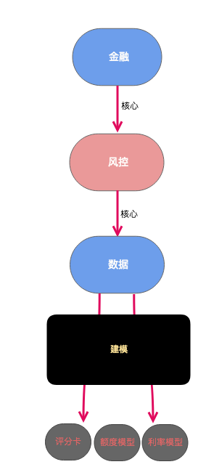
金融核心

Slide 10
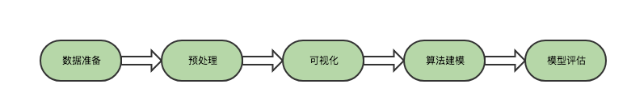
核心工作
模型一站式部署
模型统一、组件化
机器学习平台

Slide 11

THANK
YOU
北京嘀嘀无限科技发展有限公司
北京市海淀区东北旺路8号院尚东·数字山谷B1号楼

